Slide 1

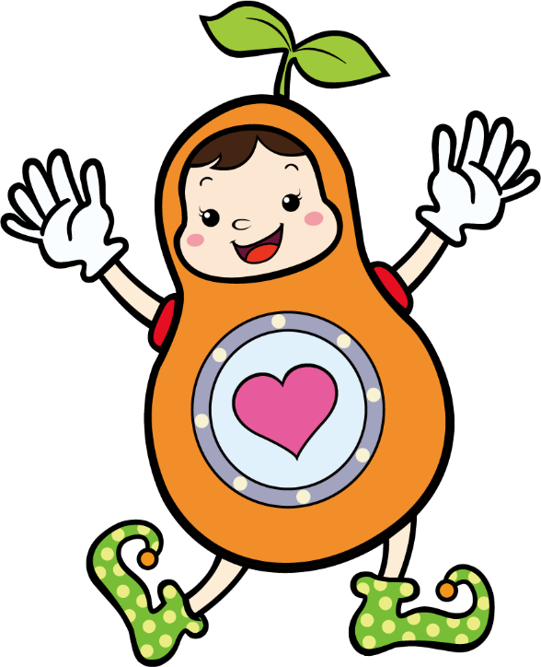
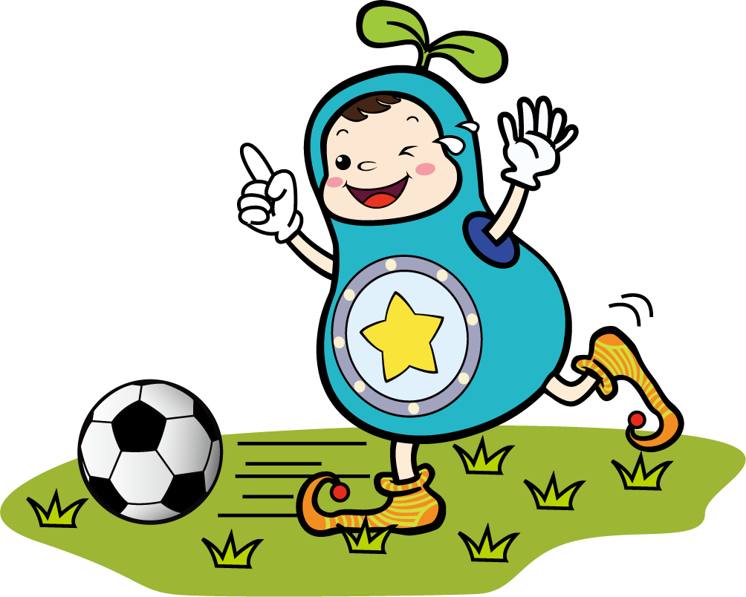

신체운동마을
사전안전교육

Slide 2

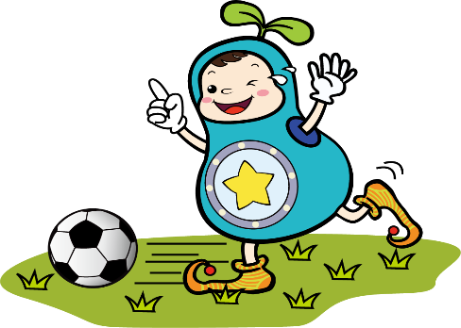

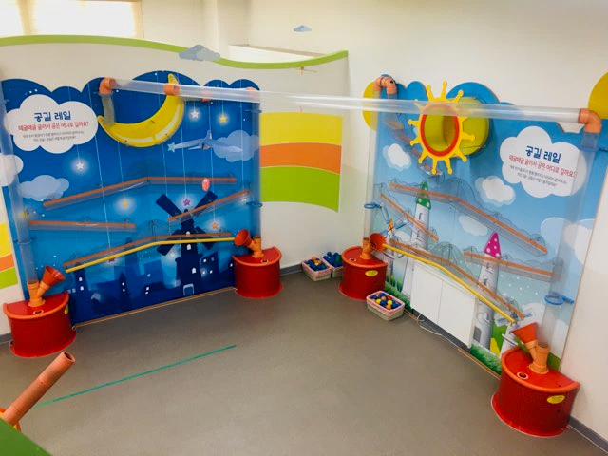

해와 달을 찾아 공길여행
이용방법
동글동글 작은 공들이 바람의 힘으로 다양한 길을 따라 즐거운 여행을 떠날 수 있어요.
빨간 버튼을 꾹 누르면
공들의 여행이 시작됩니다 !
놀이약속
1. 바닥에 떨어진 공은 바구니에 넣어요.
2. 공 대포 앞에서 놀이하면 공에 맞을 수
있으니 대포 앞에서 놀지 않아요.

Slide 3
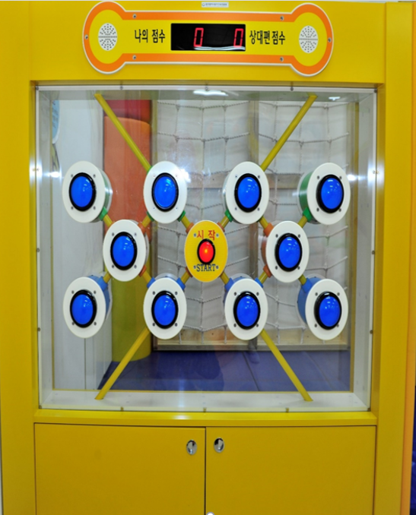
점수를 높여라
이용방법
가운데의 빨간색 시작 버튼을 누르면
파란 버튼에 반짝반짝 불이 들어와요.
친구와 마주보고 서서
내 앞에 있는 파란 버튼을
손바닥으로 더 많이 눌러 내 점수를 높여보아요.
놀이약속
1. 순서를 지켜서 활동해요.
2. 파란 버튼을 너무 세게 누르면 손바닥이
아파요. 버튼을 누를 때 힘을 세게 주지
않아도 버튼이 잘 눌려요.

Slide 4
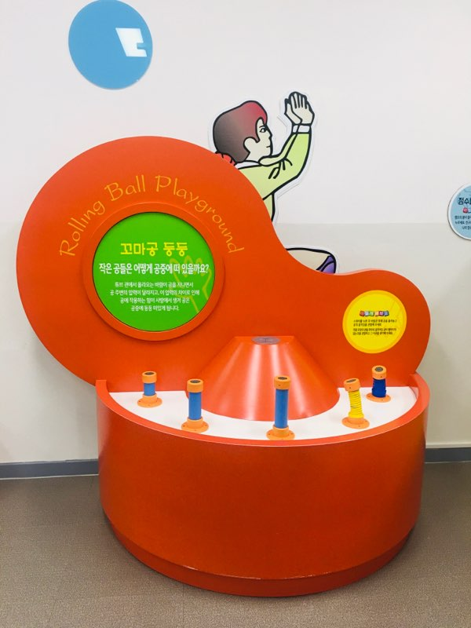
꼬마 공 둥둥
이용방법
작은 공들이 공중에 둥둥 떠 있어요!
공들이 어떻게 공중에 뜰 수 있을까요?
스위치를 누른 후 바람관 위에 공을 올려
공의 움직임을 관찰해요.
놀이약속
1. 바람이 나오는 바람관에 얼굴을 가까이
하지 않아요.
2. 바람관을 움직일 때에는 좌우로 조심히
움직여요.

Slide 5
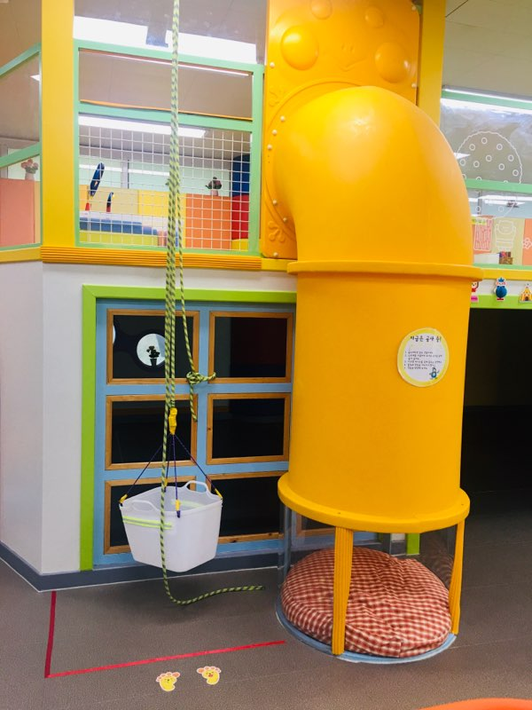
지금은 공사중!
이용방법
지금은 공사 중! 친구들과 협동하여
블록을 운반해야 해요.
도르래의 원리를 이용하여 블록을 바구니에 담아서 2층으로 올리고
미끄럼 파이프를 통해 블록을 내려주세요.
놀이약속
1. 바구니에 블록을 올릴 때에는 발자국
스티커 위에 서서 활동해요.
2. 블록을 아래로 던지지 않아요.
3. 미끄럼 파이프에 머리,몸을 넣지 않아요.

Slide 6
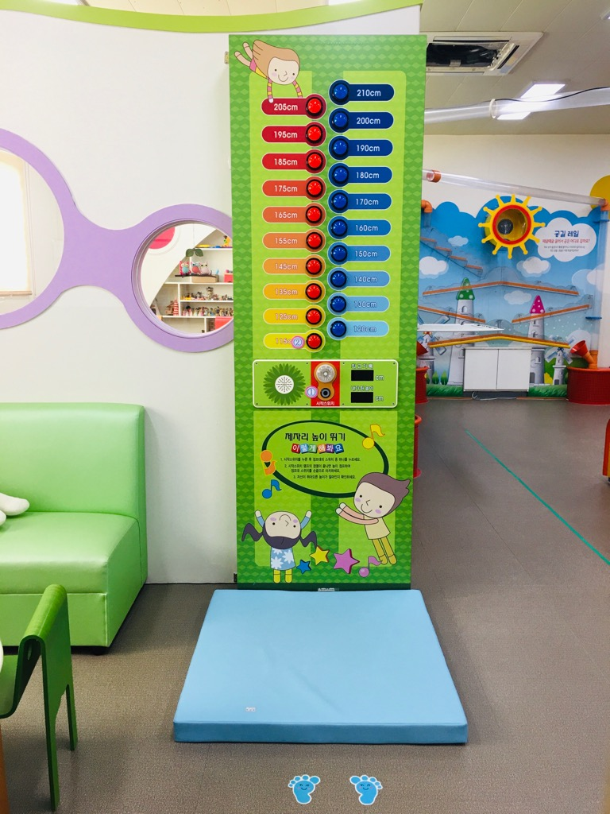
제자리 높이뛰기
이용방법
매트 위에서 서서 제자리에서 높이 뛰어
손으로 닿을 수 있는 버튼을 눌러요.
내가 얼마나 높이 뛰었는지
버튼 옆의 숫자로 알아보아요.
놀이약속
1. 매트 위에는 한 명 씩 올라가요.
2. 멀리서 달려와서 버튼을 누르지 않고
제자리에서 높이 뛰어요.

Slide 7

2층

Slide 8
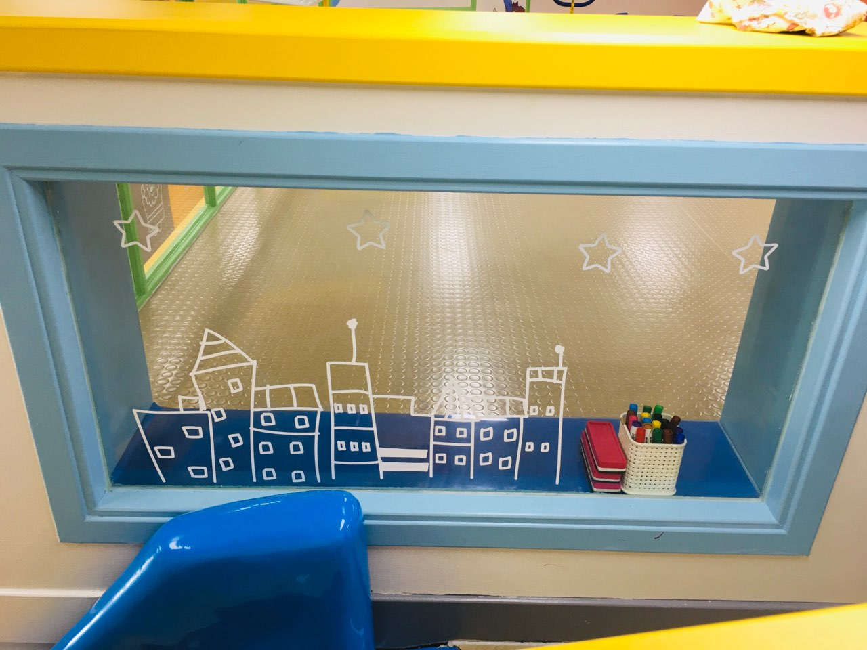
마음 표현하기
이용방법
마음 속의 나는 어떤 모습일까요?
투명한 유리판 위에 보드마카를 이용해
내 마음속의 나를 그림과 글로 표현해요.
놀이약속
1. 유리가 아닌 다른 곳에 보드마카로
그림을 그리면 지울 수 없어요. 유리
위에서만 그림을 그려요.
2. 보드마카를 사용한 후 뚜껑을 꼭 닫아요.

Slide 9
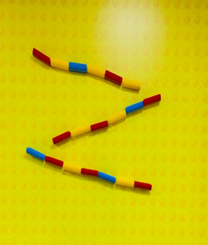
공길 만들기
이용방법
여러 개의 레일을 서로 이어서
공이 굴러갈 수 있는 다양한 길을 만들어요.
다양한 모양으로 완성한 레일 위에서
공의 움직임을 관찰할 수 있어요.
놀이약속
1. 사용한 공과 블록은 바구니에 정리해요.
2. 공이나 블록을 친구에게 던지지 않아요.

Slide 10
즐겁고 안전한 체험을 해요 !

